Slide 1
Лабораторная работа №4
Применение искусственных нейронных сетей для обработки информации

Slide 2
Цель работы
Научиться создавать программы, реализующей искусственные нейронные сети для решения поставленной задачи.
Для выполнения лабораторной работы используется следующий вариант задания: “Научите нейронную сеть распознавать цифры от 0 до 9, заданные в матричном виде” (14)

Slide 3
Постановка задачи
Обучить нейронную сеть распознавать рукописные цифры заданные в матричном виде и выявить точность и правильность обучения, посредствам вычисления точности ИНС.
Для этого необходимо разделить набор данных - MNIST digits classification dataset, представляющий собой набор рукописных цифр (60000 картинок). 70% будет использоваться для обучения, а остальные 30% для тестирования распознавания.

Slide 4
Метод решения задачи
Использование модулей keras и sklearn.
Обучение нейронной сети – метод обучения с учителем
Классификация объектов (цифр) – деревом используя библиотеку DecisionTreeClassifier
Уменьшение размерности данных – метод главных компонент

Slide 5
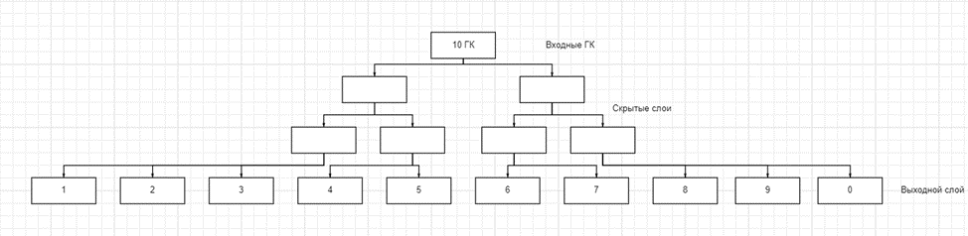
Структурная схема алгоритма

Slide 6
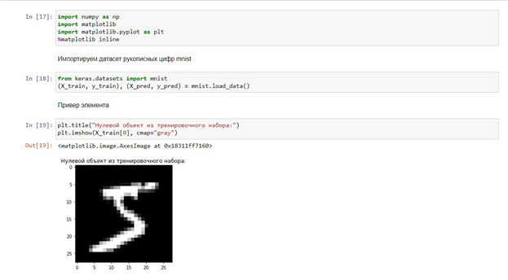
Листинг программы

Slide 7
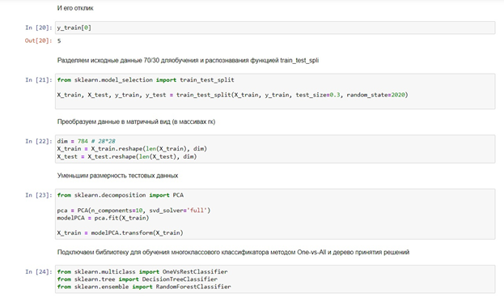
Листинг программы

Slide 8
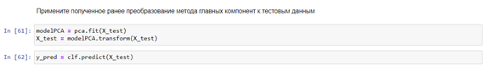
Листинг программы

Slide 9
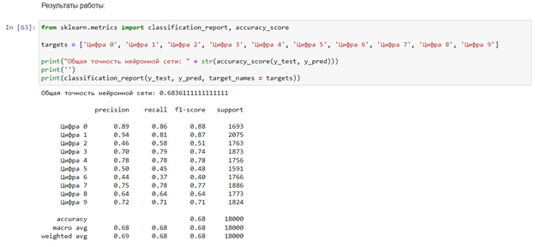
Результат работы программы

Slide 10
Вывод
Нами была успешно обучена и протестирована ИНС для распознавания цифр 0-9, представленных в матричном виде, организованная с помощью дерева принятия решений, для этого использовался метод обучения с учителем. Общая точность ИНС – 68%, что является достойным результатом, остальные параметры оценки работоспособности нейронной сети можно видеть на картинке «Результаты работы программы»

Slide 11
Спасибо за внимание!

